Slide 1
FTO Obesitas locatie: HONK
Elly Zon, (leefstijl)apotheker
Stan Ursem, HAIO, postdoc, kaderarts diabetes i.o.
Notes:
Nog te doen: voorstel verdeling slides

Slide 2

Epidemiologie en cijfers
Achtergrond obesitas
Diagnostiek
Obesogene medicatie
Behandeling volgens herziene multidisciplinaire richtlijn “Obesitas en overgewicht bij volwassenen”
Vergoedingsvoorwaarden

Slide 3
Interactief deel
Vragen middels online interactieplatform/blijven zitten/over de streep
Voorbeelden:
Stelling: ik vind het leuk om overgewicht/leefstijl? te behandelen.
Ik kaart overgewicht aan als ik het zie in de spreekkamer/aan de balie
Ik vind dat de behandeling van overgewicht thuis hoort bij de huisarts
Ik vind dat de medicamenteuze behandeling van overgewicht thuis hoort bij de huisarts
Ik vind dat leefstijl een vast onderdeel moet zijn van begeleidingsgesprekken in de apotheek (eerste uitgifte, vervolguitgifte)
Dan tijdens de rest van het FTO tussendoor kennisvragen/feitjes?

Slide 4
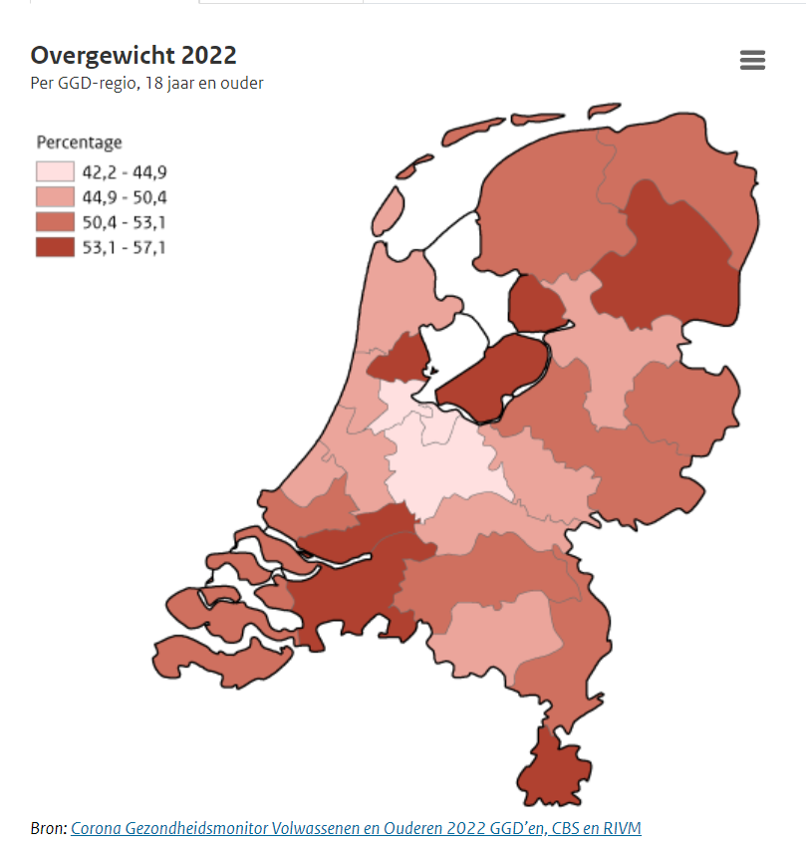
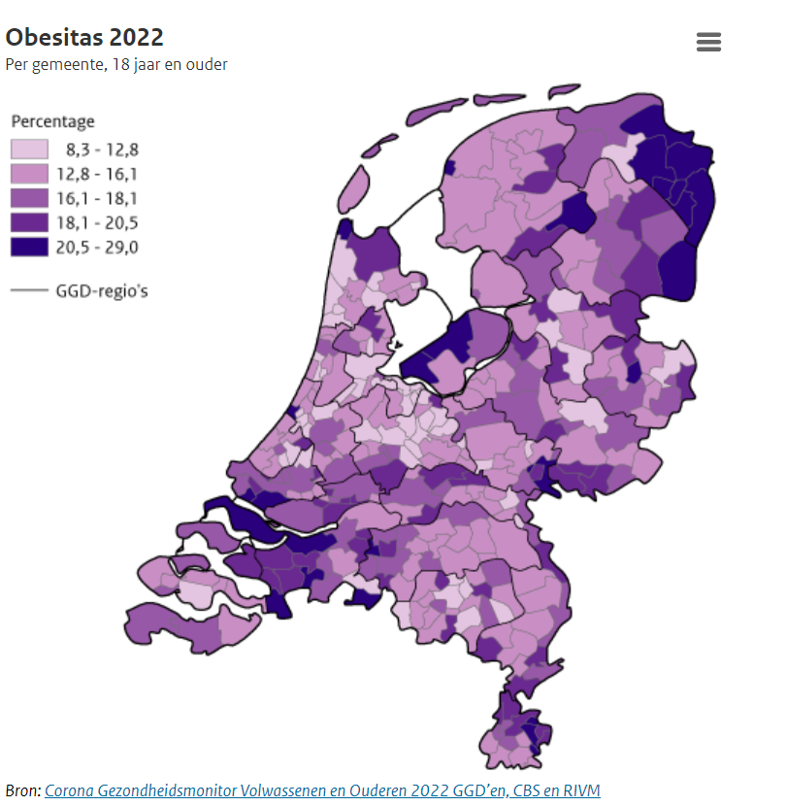
Epidemiologie en cijfers
Notes:
https://www.volksgezondheidenzorg.info/sites/default/files/Kaarten/animatie_8116_bmi25.gif
Het aantal volwassen Nederlanders met overgewicht (BMI ≥ 25 kg/m²) is de afgelopen 30 jaar gestegen van 1 op de 3 naar bijna de helft. Het percentage mensen met ernstig overgewicht (BMI ≥ 30 kg/m²) is de laatste 30 jaar meer dan verdubbeld (van 5% tot bijna 12%). [Van Bakel AM, Zantinga EM. Lichaamsgewicht: Neemt het aantal mensen met overgewicht of ondergewicht toe of af? In: Volksgezondheid Toekomst Verkenning, Nationaal Kompas Volksgezondheid (2010). Bilthoven: RIVM, 2010.]
Ook het percentage mensen met abdominaal overgewicht (gemeten door buikomvang) is de laatste jaren toegenomen. [Visscher TL, Seidell JC. Time trends (1993-1997) and seasonal variation in body mass index and waist circumference in the Netherlands. Int J Obes Relat Metab Disord 2004;28:1309-16.]
De verwachting is dat vooral het aantal volwassenen met obesitas de komende jaren zal toenemen, mede doordat het percentage kinderen met obesitas toeneemt (zie de NHG-Standaard Het PreventieConsult 2011). [Van Bakel AM, Zantinga EM. Lichaamsgewicht: Neemt het aantal mensen met overgewicht of ondergewicht toe of af? In: Volksgezondheid Toekomst Verkenning, Nationaal Kompas Volksgezondheid (2010). Bilthoven: RIVM, 2010.]

Slide 5
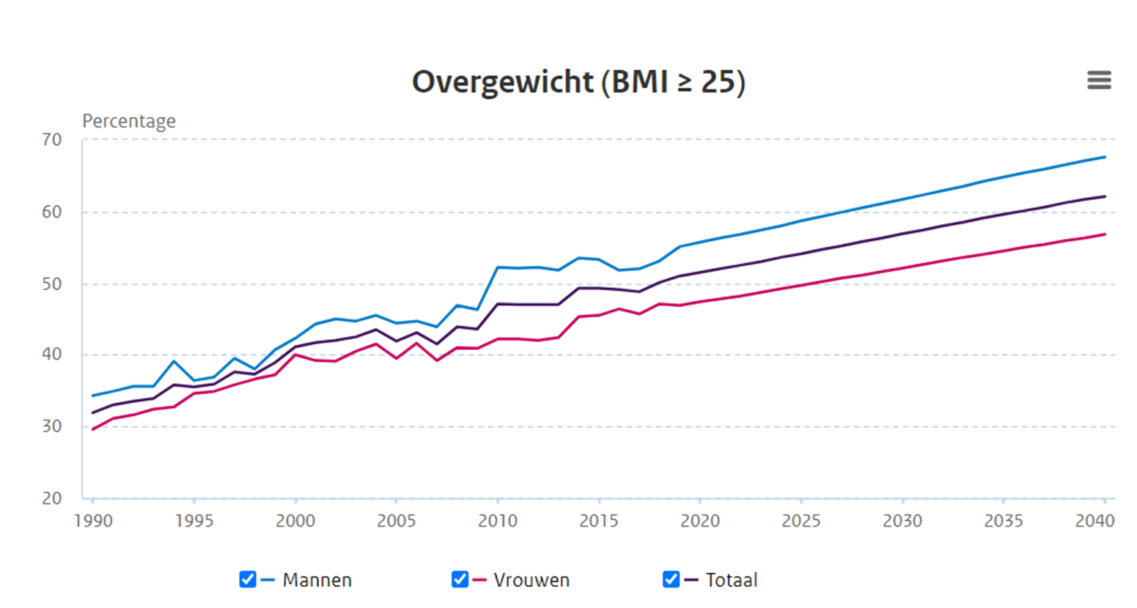
Trendscenario: waar groeit Nederland naar toe?
In 2040 heeft naar verwachting 62% van de volwassen Nederlanders overgewicht (bron: VTV 2018)
Notes:
Het Trendscenario laat zien dat het percentage mensen met een BMI Body Mass Index. De BMI is een index die de verhouding tussen lengte en gewicht bij een persoon weergeeft. De BMI wordt veel gebruikt om een indicatie te krijgen of er sprake is van overgewicht of ondergewicht. van 25 of hoger toeneemt bij alle leeftijdsgroepen vanaf 18 jaar. Onder 25- 64-jarigen stijgt het percentage mensen met een BMI van 25 of hoger van 51 procent in 2018 naar 62 procent in 2040 (een stijging van 11 procentpunt). Onder jongvolwassenen is er een stijging van 7 procentpunt, terwijl de stijging onder ouderen 12 procentpunt is. Onder ouderen is het aandeel mensen met overgewicht ook in de toekomst het grootst. Dit geldt zowel voor matig overgewicht (25≤BMI<30) als voor ernstig overgewicht (BMI≥30) (niet in grafiek). Deze projectie laat zien dat overgewicht niet alleen toeneemt doordat wij als populatie ouder worden, in elke leeftijdsgroep is een toename te zien. Het toenemend overgewicht bij de jongere generaties zal waarschijnlijk ook bijdragen aan extra overgewicht bij de toekomstige generaties volwassenen en ouderen.
Overgewicht en obesitas zorgen voor 3 miljard euro per jaar aan zorgkosten. Daarnaast veroorzaken overgewicht en obesitas productiviteitsverlies. Het is onbegrijpelijk dat dit gegeven nog niet heeft geleid tot wettelijk ingrijpen door de overheid.

Slide 6
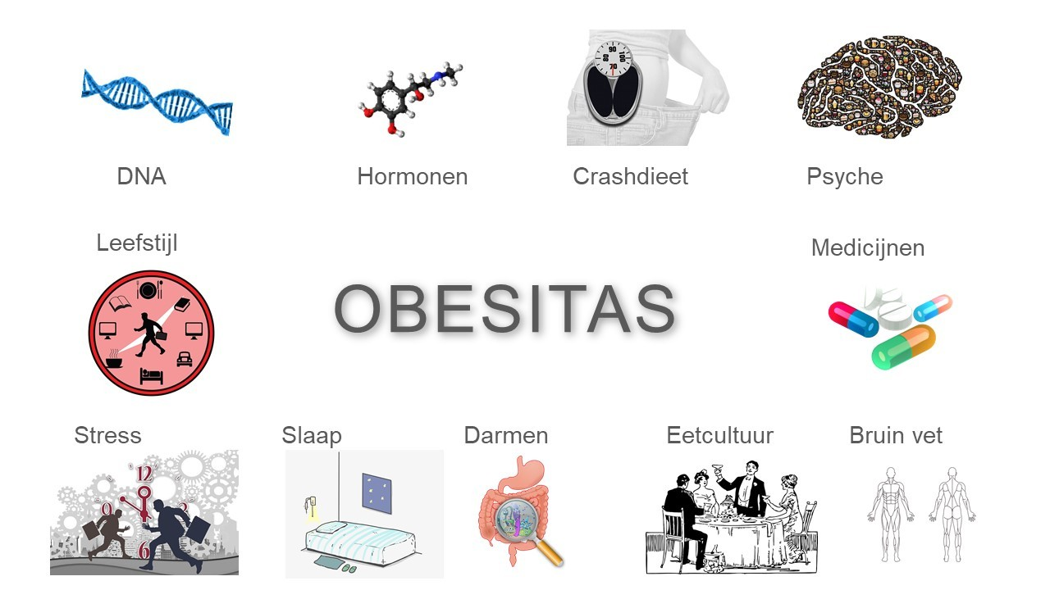

Slide 7
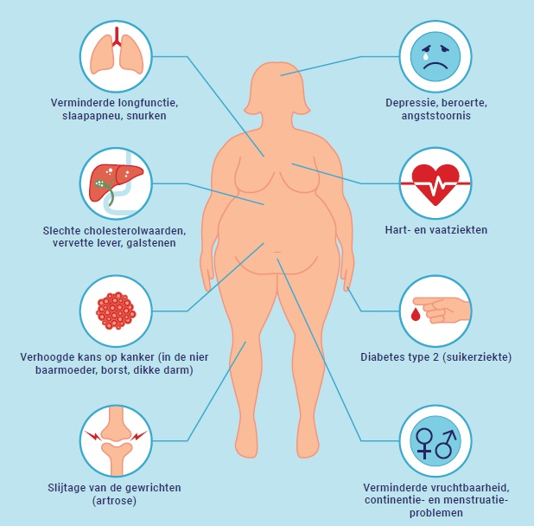
Gevolgen
En een risicofactor voor >200 aandoeningen:
Metabole ziektes (HVZ, DM2)
13 soorten kanker
Mentale klachten (2-way)
Subfertiliteit
Artrose
Slaapapneu
Immuunsysteem (COVID!)
Etc etc…
Notes:
\

Slide 8

Gevolgen
Vet is een endocrien orgaan
Vet produceert hormonen en cytokinen
Verstoring verzadigingssignaal
Leptine resistentie in hersenen

Slide 9
Insuline resistentie: oorzaak van veel problemen
Hyperinsulinemie: diverse oorzaken, voeding grote rol.
Veel eetmomenten met koolhydraten -> insuline spiegel steeds verhoogd: hongergevoel! En: geen vetverbranding maar opslag.
Maar ook: stress, te weinig slaap, te weinig beweging, roken, etc.
Weefsels worden steeds ongevoeliger voor insuline omdat het (bijna) altijd aanwezig is (hyperinsulinemie/insuline (on)gevoeligheid)

Slide 10
Gevolgen insuline resistentie
Vicieuze cirkel: opslag voor glycogeen vol: opgeslagen als vet. Vervetting van lever, vetcellen, spieren en uiteindelijk pancreas. Chronisch laaggradige ontsteking.
Uiteindelijk β-cel disfunctie: DMII. Insuline spiegels vaak al heel hoog!
Belangrijke oorzaak metabool syndroom.

Slide 11
Nieuwe multidisciplinaire richtlijn obesitas 2023
Voor wie:
Voor alle hulp-/zorgverleners die betrokken zijn bij de ondersteuning en zorg voor personen met obesitas of overgewicht icm risicofactoren en/of comorbiditeit
Door wie:
Artsen | Apothekers | Paramedici | Organisaties
Nederlands Huisartsen Genootschap | Koninklijke Nederlandse Maatschappij ter bevordering der Pharmacie | Beroepsvereniging Leefstijlcoaches Nederland | Partnerschap Overgewicht Nederland
Nederlandse Internisten Vereniging |  | Koninklijk Nederlands Genootschap voor Fysiotherapie | Nederlandse Stichting Over Gewicht
Nederlandse Vereniging voor Heelkunde |  | Nederlands Instituut van Psychologen
 |  | Nederlandse Vereniging van Diëtisten
 |  | Vereniging van Oefentherapeuten Cesar en Mensendieck

Slide 12
Diagnostiek
Stap 1
Vraag toestemming om het over het gewicht te hebben^{1,2}
✓ spreek over | ✗ in plaats van
te hoog of ongezond gewicht | obees of dik
patiënt met obesitas | obese patiënt
ernstige obesitas | morbide obesitas
eetgewoontes | dieet
Stap 2
Ga na:
oorzaken,
gewichtsverhogende factoren
in stand houdende factoren
Very brief intervention (korte interventie) op gewicht is effectief en wordt als behulpzaam ervaren³
1. Richtlijn Overgewicht en obesitas bij volwassenen en kinderen, beschikbaar op www.richtlijnendatabase.nl; 2. Praten over gewicht advies voor zorgprofessionals, beschikbaar op www.partnerschapovergewicht.nl/wp-content/uploads/2022/04/Praten-over-gewicht-advies-voor-zorgprofessionals.pdf; 3. Aveyard P, et al. Lancet 2016:388:2492-500.

Slide 13
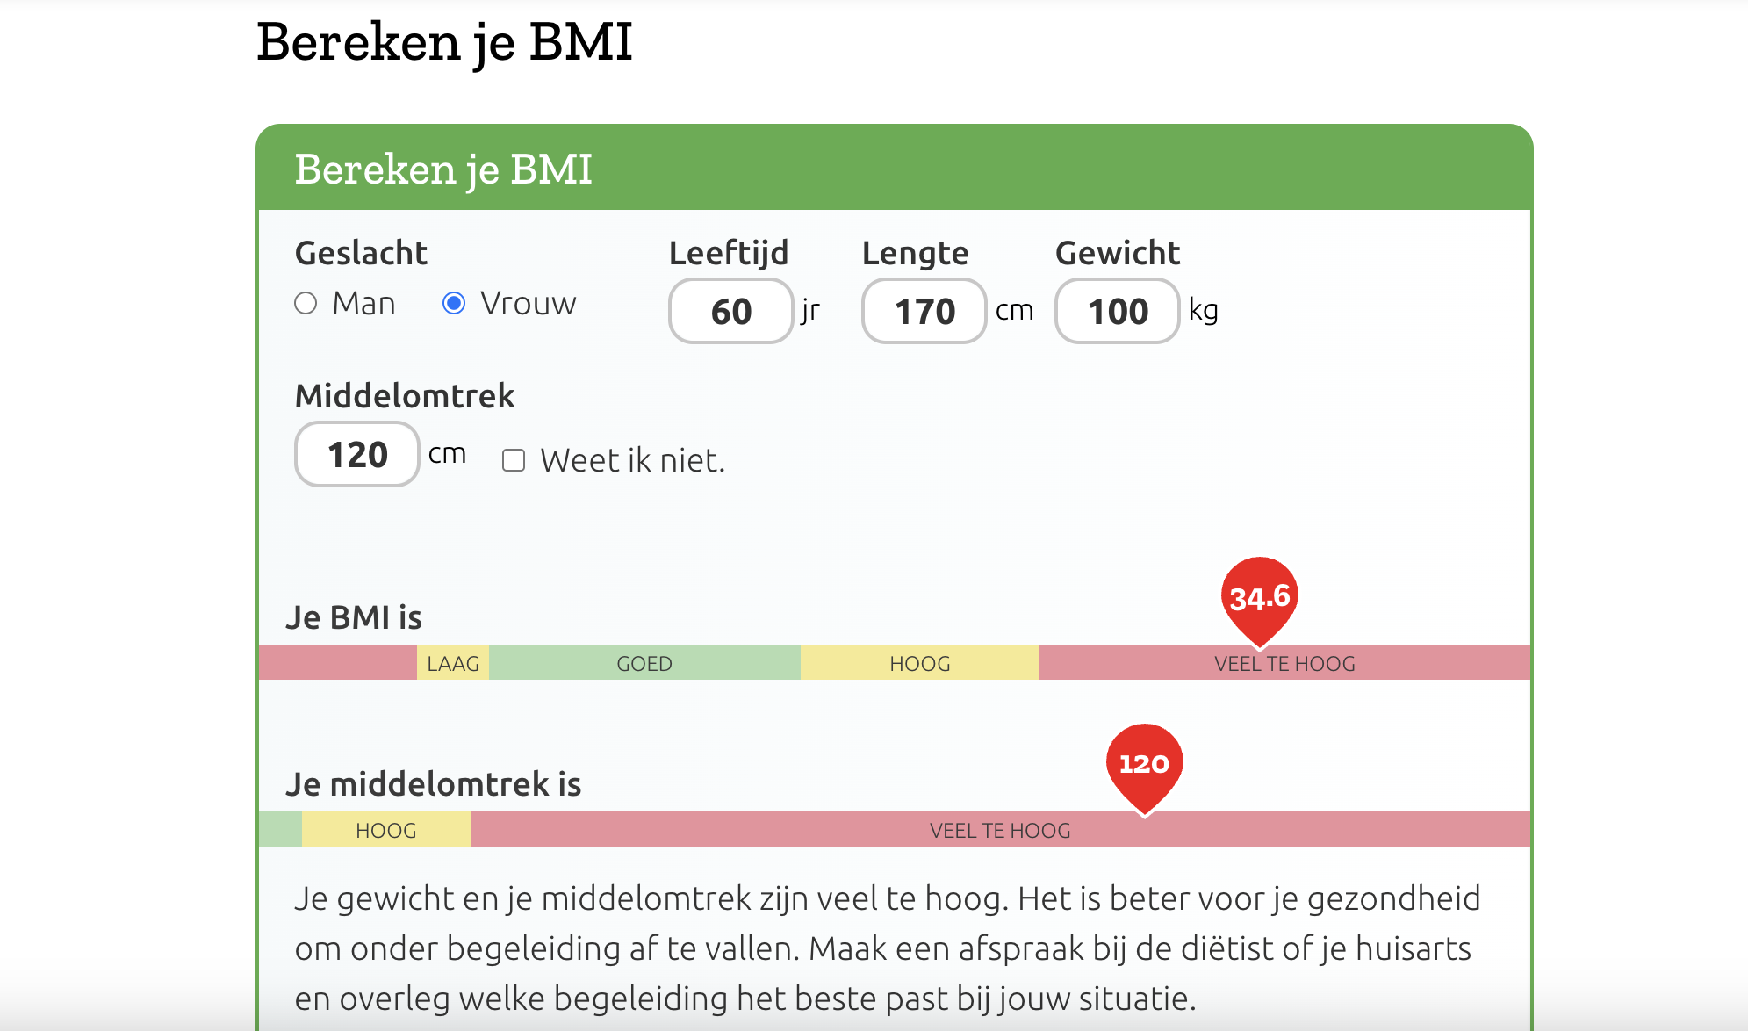
Diagnostiek
Notes:
Stan

Slide 14
Definities bij volwassenen
BMI | Naamgeving
≥ 25 tot 30 kg/m² | overgewicht
≥ 30 tot 35 kg/m² | obesitas klasse I
≥ 35 tot 40 kg/m² | obesitas klasse II / ernstige obesitas
≥ 40 kg/m² | obesitas klasse III / zeer ernstige obesitas

Slide 15
Diagnostiek
Checkoorzakenovergewicht.nl
Screeningstool voor diagnostiek naar onderliggende oorzaken van obesitas.
Identificeert rode vlaggen van oorzaken, bijdragende, in standhoudende factoren
Passende diagnostiek, passende (verwijzing naar) zorg
GLI niet voor iedereen geschikt
Notes:
Stan

Slide 16
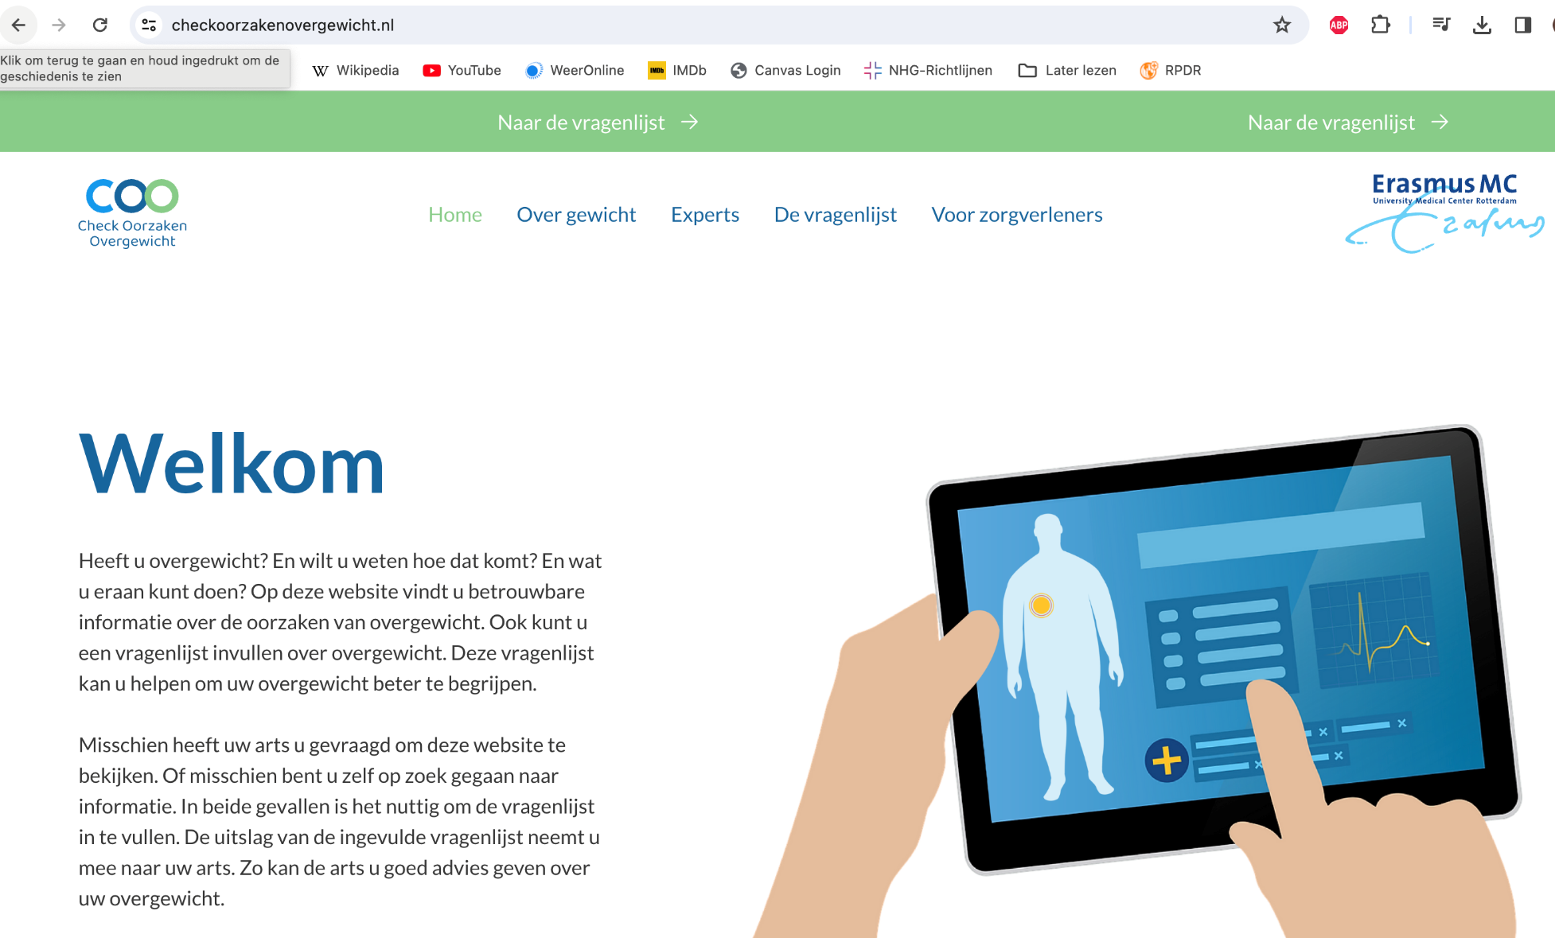
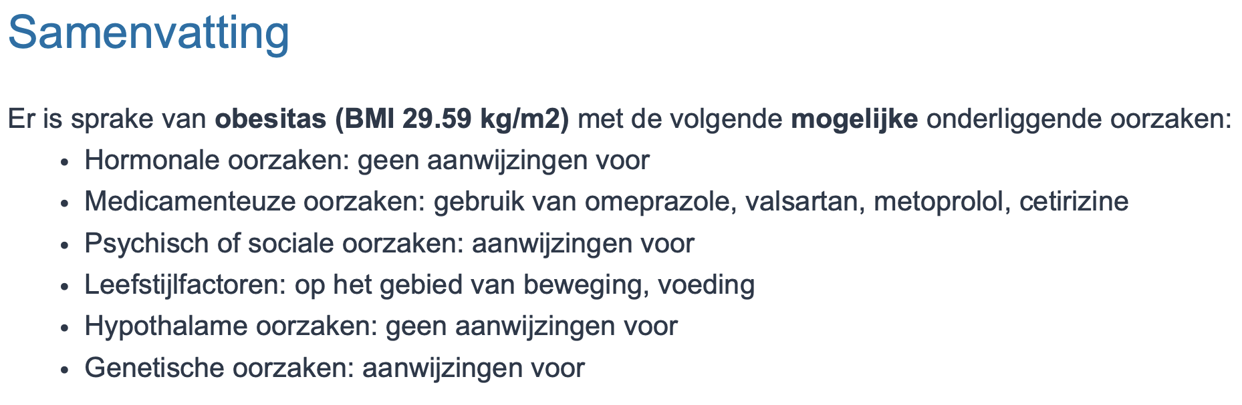
checkoorzakenovergewicht.nl
Notes:
Stan

Slide 17
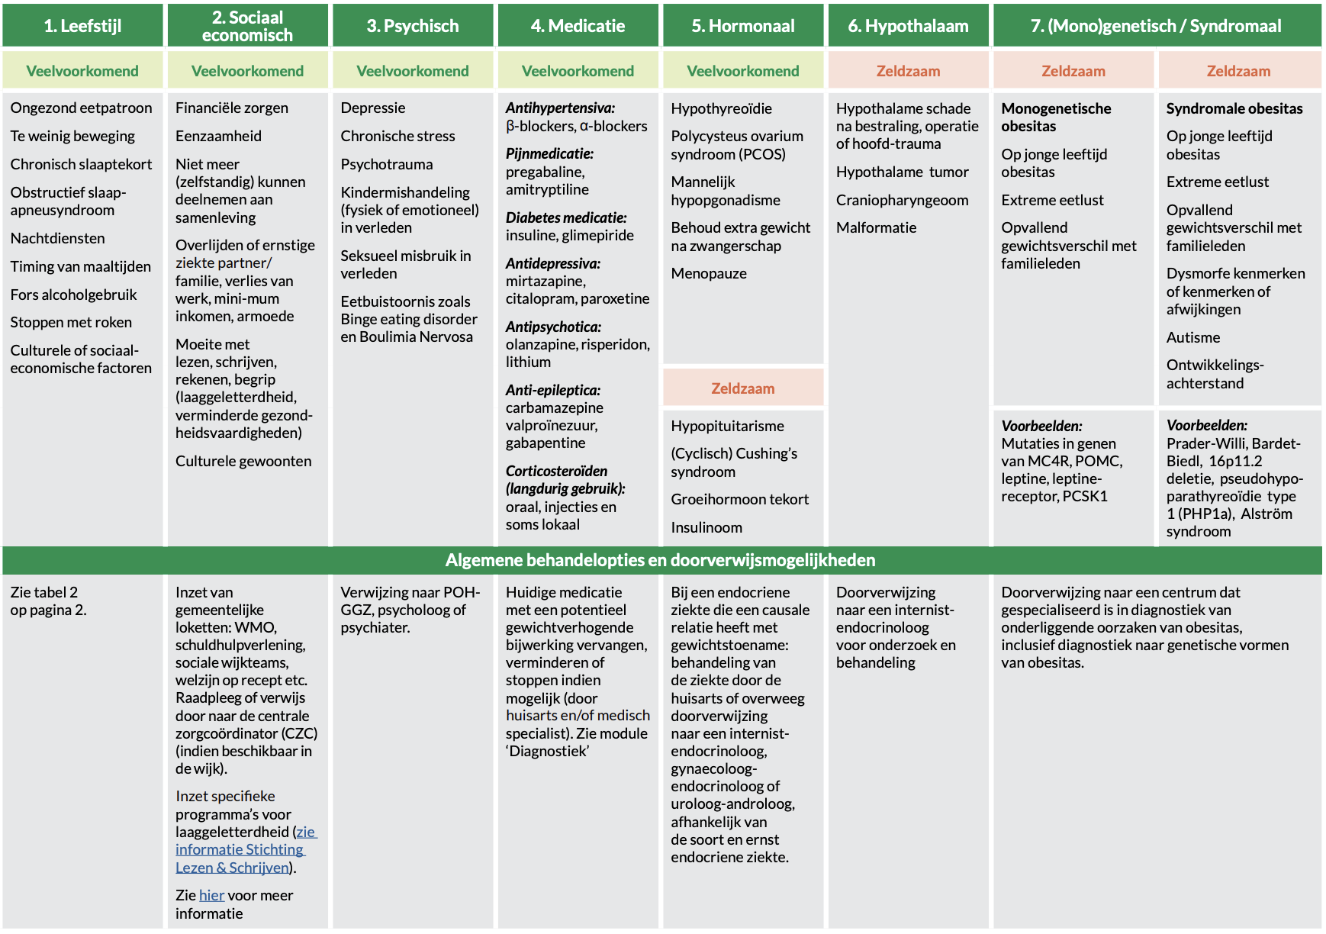
7 factoren oorzaken
Notes:
Stan

Slide 18
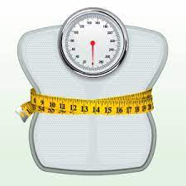
Obesogene medicatie
Maken afvallen moeilijker:
Psychofarmaca: antipsychotica/-depressiva/-epileptica
Antihistaminica (cetirizine, desloratadine, fexofenadine)
Antidiabetica (SU, insuline)
Antihypertensiva (metoprolol, amlodipine)
Corticosteroïden
Protonpompremmers
Hormoontherapie (OAC!)
Notes:
Elly

Slide 19

Invloed op bewegen
Maken bewegen moeilijker:
Bètablokkers (inspanningsvermogen omlaag)
Diuretica (circulerend volume en daarmee cardiac output omlaag)
Bisfosfonaten, statines, RAAS-remmers, fluorchinolonen: spier- en gewrichtsklachten.
Notes:
Elly

Slide 20
Registratie
Interactieve vragen:
Heeft u uw dosering wel eens aangepast bij een obese patient?
Welke lichaamskenmerken zijn van belang voor de juiste dosering van een geneesmiddel? (ik bedoel hier: verdelingsvolume, doorbloeding organen (nier/lever), hoeveelheid vetweefsel etc.)
Denkt u dat lipofiele geneesmiddelen hoger gedoseerd moeten worden bij obesitas? (of wordcloud: welke geneesmiddelen(groepen/eigenschappen) denkt u dat anders gedoseerd moeten worden bij obesitas?)
Registreert u de diagnose obesitas altijd in uw HIS/AIS?
Notes:
Wellicht ook: hoeveel % is geregistreerd, denkt u? En hoeveel is dit bijv bij apotheek Elly.

Slide 21
Registratie
Waarom belangrijk?
Voorbeeld: zwangerschap registratie in HIS: 48% (2004-2020)
Ongeveer 60% meer “highly hazardous” medicatie in niet-geregistreerde groep (OR 1.59; 95%BI 1.49-1.70)
Met name doxycycline, methotrexaat, isotretinoïne en anti-epileptica
Bron: Houben E, Swart KM, Steegers EA, Elders PJ, Herings RM. GPs' awareness of pregnancy: trends and association with hazardous medication use. Br J Gen Pract. 2023 Jun 29;73(732):e493-e501
Notes:
Stan

Slide 22
Vastleggen “obesitas” in het HIS
ICPC-code T82 ‘Adipositas”; episode titel: obesitas. Het HIS vraagt vervolgens ook automatisch of u de contra-indicatie 3156 ‘Morbide obesitas’ wil vastleggen.
Bariatrische chirurgie:
Behandeling registreren mogelijk? Dan automatisch contra-indicatie bij:
Anders bijv bijvoorbeeld
T82 Adipositas, gastric bypass (2020)
en handmatig toevoegen contra-indicatie
1382 36.05 partiële maagresectie met distale anastomose naar jejunum
1369 36.06 overige partiële maagresectie
1469 36.07 totale maagresectie
1451 36.08 laparoscopische maagverkleining
Zonneveld M, Van Boetzelaer H, Sollie A. Slim noteren gewichtsproblemen en bariatrie in het HIS. Huisarts Wet 2023;66(1):52-3.

Slide 23
Medicatie
Effect van obesitas op de farmacokinetiek:
veranderingen in absorptie, biologische beschikbaarheid, verdelingsvolume, weefselpenetratie, renale en hepatische klaring
NB eGFR berekening: Vertekend door vetmassa (overschatting!)
Effect van obesitas op de farmacodynamiek:
bijvoorbeeld onderdrukking van het immuunsysteem of ademhalingsstoornissen
Veel factoren hebben invloed, respons lastig te voorspellen!

Slide 24
Medicatie
Concrete doseeradviezen beschikbaar voor:
Diverse antibiotica: ciprofloxacine (verminderde weefselpenetratie), clindamycine, penicillines, erytromycine: doseringsadvies of maximaal doseren.
Noodanticonceptie met levonorgestrel, pilpleister: kunnen minder betrouwbaar zijn. (OAC, prikpil of hormoonspiraal wel betrouwbaar, implantaat na 2 jaar i.p.v. 3 jaar vervangen).
DOAC’s: weinig onderzoek.
Apixaban en rivaroxaban: tot 175kg normale dosering.
Dabigatran en edoxaban: advies om naar alternatief te gaan (bijv. VKA, LMWH).
Heparines: hoger doseren.
Nog veel onduidelijkheid!

Slide 25
Pauze

Slide 26
Behandeling
behandelovergewicht.nl
Factsheet
Afhankelijk van oorzaak, of belangrijkste in standhoudende factor (zoals bij diagnostiek)
Notes:
Stan

Slide 28
Meer afvallen betekent minder risico’s
Afvallen leidt tot een aanzienlijke verlaging van bijkomende risico’s.
Bij een gewichtsverlies van:
< 5%
5-10%
10-15%
> 15%
Hypertensie
Hyperglykemie
DM type 2 preventie
NAFLD
PCOS
Dyslipidemie
HVZ
NASH
OSAS
Knie OA
GERD
DM type 2 remissie
HFpEF
HVZ mortaliteit
Notes:
Stan

Slide 29
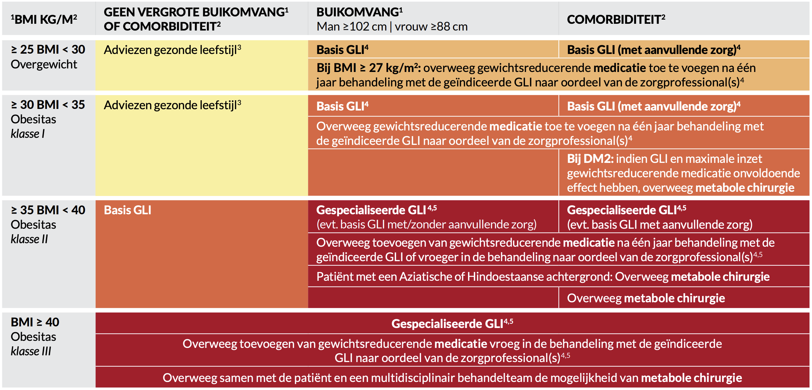
Notes:
Stan

Slide 30
Effectiviteit interventies
Klinisch relevant gewichtsverlies ≥ 5% (matig verhoogd gewichtsgerelateerd gezondheidsrisico)
Klinisch relevant gewichtsverlies ≥ 10% (sterk/extreem verhoogd gewichtsgerelateerd gezondheidsrisico)
Gecombineerde leefstijlinterventie (GLI) ¹⁻⁶
~ 2 - 8%
Farmacotherapie ⁷⁻¹⁰
~ 6 - 12%
Metabole chirurgie ¹¹
~ 25 - >30%
0
5
10
15
20
25
30
Gewichtsverlies (%)
Bronnen: 1. Schutte BAM et al. Biomed Res Int. 2015:484823; 2. Van Rinsum C et al. Int J Environ Res Public Health. 2018;15(4):680; 3. Duijzer G et al. Nutr Diabetes. 2017;7(5):e268; 4. Mölenberg F et al. 2018, Erasmus Medisch Centrum, Afdeling Maatschappelijke Gezondheidszorg. Beschikbaar op https://www.cephir.nl/rapporten/Effect-studie-SSiB-Erasmus-MC-2018.pdf, geraadpleegd op 22 maart 2021; 5. Makkink, M.F. et al, (2021). Effectonderzoek X-Fittt GLI. Formupgrade, Arnhem, Wageningen University & Research; 6. Pot GK et al. BMJ Nutrition, Prevention & Health 2020; 7. Greenway FL et al. Lancet. 2010;376(9741):595-605; 8. Pi-Sunyer X et al. N Engl J Med. 2015;373(1):11–22; 9. Fujioka K et al. Int J Obes (Lond). 2016;40(9):1369-75; 10. Fujioka K et al. Obesity (Silver Spring). 2016;24(11):2278-88; 11. Van de Laar AW et al. Surg Obes Relat Dis. 2019;15(2):200-210; 12. Partnerschap Overgewicht Nederland, Zorgstandaard Obesitas 2010
Notes:
Stan

Slide 31
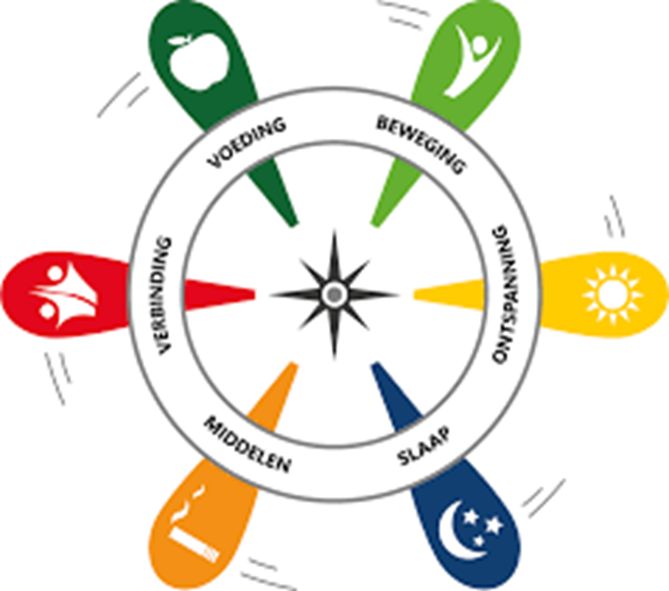
Waar hebben we het eigenlijk over?
Leefstijl: meer dan voeding en gewicht!
Leefstijlroer vereniging Arts en Leefstijl:
roken (middelen), beweging, rust (ontspanning/slaap), verbinding en voeding
Stress: adrenaline/cortisol: mechanisme uit balans als dit altijd verhoogd blijft.

Slide 32
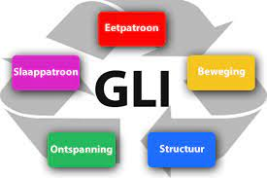
Gecombineerde leefstijlinterventie (GLI)
Waaruit bestaat de GLI?
Bestaat uit componenten als:
Info gezonder eetpatroon
Motiveren meer bewegen
Verbetering slaap
Gedragsverandering bespreken
Behandelfase en onderhoudsfase.
Onderhoudsfase, 2e jaar, minder intensief, →beklijven gedragsverandering
Notes:
Een deelnemer aan een vergoede gecombineerde leefstijlinterventie krijgt o.l.v. een leefstijlcoach advies over en begeleiding bij:
Gezonde voeding en het aanleren van gezonde eetgewoontes conform de richtlijn Goede Voeding;
Gezond bewegen conform de richtlijn Gezond Bewegen en hoe dit in te passen in het dagelijkse bestaan;
Inzicht en begeleiding t.a.v. een gezond slaappatroon, stressmanagement en ontspanningsoefeningen;
Het werken aan gedragsverandering die nodig is om een gezonde leefstijl te verwerven en te behouden

Slide 33
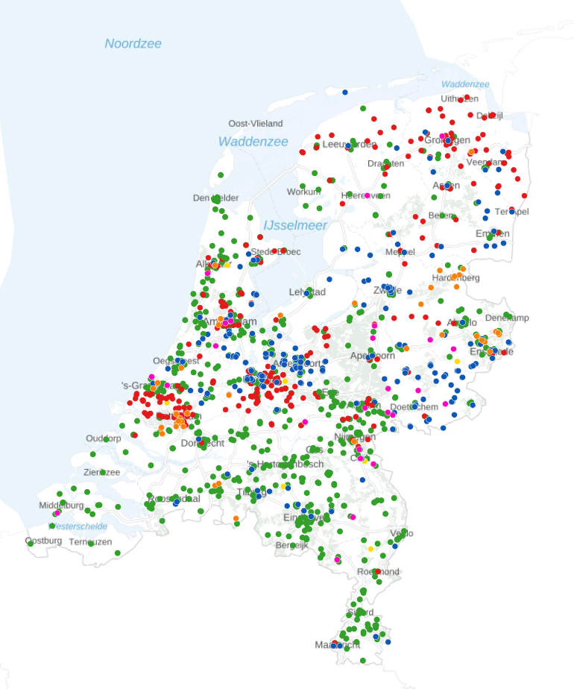
Aanbod gecombineerde leefstijlinterventies in Nederland
Deelnemers aan GLI bewegen in hun eigen woon-/leefomgeving. De gemeente is betrokken bij het lokale beweegaanbod.
Keer diabetes 2 om
loketgezondleven.nl
SLIMMER
CooL
BeweegKuur
Samen Sportief in Beweging

Slide 34
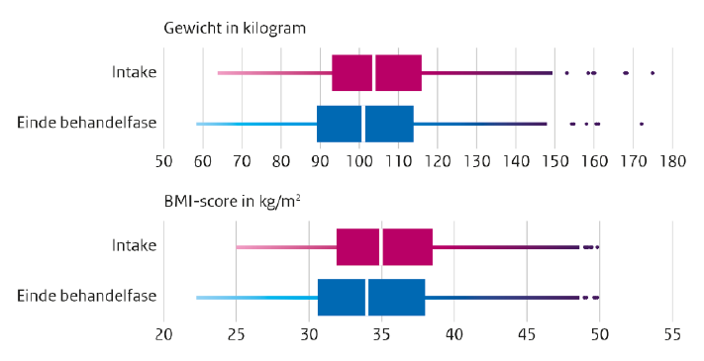
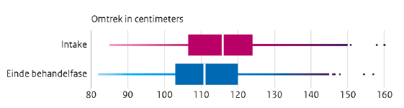
GLI-deelnemers
Meer vrouwen dan mannen
Gemiddeld gewichtsverlies: -3,4%*
*eerste indicatie van de resultaten (n=660)
104,9
Deelnemers zijn gemiddeld 51,8 jaar bij intake
Gemiddeld BMI bij start is 35,9 kg/m²
101,3
De meeste deelnemers (96%) wordt doorverwezen door huisarts
Gemiddelde buikomtrek afname: -4,4 cm*
Verwijzer | Deelnemers (n) | Percentage
Huisarts | 2.916 | 96%
Zelfverwijzing⁴ | 39 | 1%
Internist | 29 | 1%
Cardioloog | 26 | < 1%
Ander specialisme | 21 | < 11%
116,0
111,7

Slide 35
Resultaten
Gedurende het 2-jaar durende GLI-programma:
Circa 50% van de deelnemers maakt het traject helemaal af.
26% stopt in het 1e jaar.
35% stopt alsnog in het 2e jaar.
Uit eerdere updates blijkt dat een gebrek aan tijd en/of motivatie vaak de reden was om te stoppen.

Slide 36
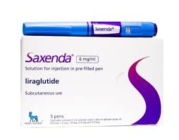
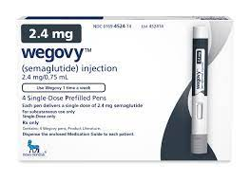
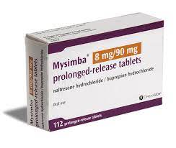
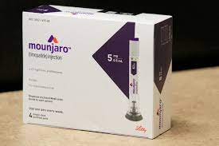
Geregistreerde medicatie bij obesitas
GLP-agonisten
  Liraglutide (Saxenda®) zeer beperkt beschikbaar (jan ‘24)
  Semaglutide (Wegovy®) wel geregistreerd, nog niet beschikbaar (jan ‘24)
  Tirzepatide (Mounjaro®) geregistr, nog niet beschikbaar, nog niet vergoed voor gewichtsbeheersing (wel voor DMII met voorwaarden).
Centraal werkende eetlustonderdrukker:
  Naltrexon/bupropion (Mysimba®) beschikbaar
Notes:
NB Check zelf de actuele beschikbaarheid van deze middelen. Dulaglutide?
Ook goed om artsen erop te wijzen dat deze middelen worden aangeprijsd door influencers (net als GLP-agonisten die geregistreerd zijn bij DM2) om af te vallen, zonder dat sprake is van geregistreerde indicaties. Lange termijn effecten niet bekend, medicatie bewaking ontbreekt op deze manier. Kortom, ongewenste en gevaarlijke situatie.

Slide 37
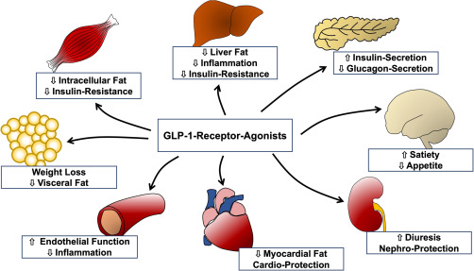
Werkingsmechanisme medicatie bij Obesitas
GLP1-agonisten (incretine agonist) liraglutide
  Activeert Glucagon-Like Peptide 1 receptor → verhoogt cyclisch AMP
  Vermindering hongergevoel
  Verhoogt verzadiging
  Vertraagt maaglediging
  Stimuleert insuline afgifte
  Remt glucacon afgifte
  Levenslang gebruiken
Notes:
Zelfde info, sprekender?

Slide 38
Liraglutide
glucagon-like peptide-1- receptoragonist
Belangrijkste bijwerkingen | Relatief frequent: Misselijkheid, braken, diarree, obstipatie. Hoofdpijn. Frequent: Hypoglykemie. Droge mond, dysgeusie, dyspepsie, gastritis, gastro-oesofageale reflux, buikpijn, winderigheid, oprisping, abdominale distensie. Cholelithiase. Slapeloosheid. Duizeligheid, asthenie, vermoeidheid. Reactie op de injectieplaats. Stijging serumlipase en -amylase. Liraglutide heeft met 24% uitval de laagste uitval van alle anti-obesitasmiddelen.
Contra-indicaties | Leeftijd >75 of <12 jaar, hartfalen, ernstige nier- of leverinsufficiëntie, zwangerschap
Effect | BMI bij aanvang: gemiddeld 37,2 à 38,3 kg/m² Na 1 jaar: ≥ 5% gewichtsverlies bij 46-64% van de gebruikers ≥ 10% gewichtsverlies bij 33,6% van de gebruikers met een baseline BMI van 35-39,9 kg/m² en respectievelijk 29,9% bij een baseline BMI van ≥ 40 kg/m²
Subcutane toediening: startdosering 0.6 mg/dag, ophogen met stappen van 0.6mg/week naar 3 mg 1dd Gemiddelde prijs per dag: € 1,61 - €8,05

Slide 39
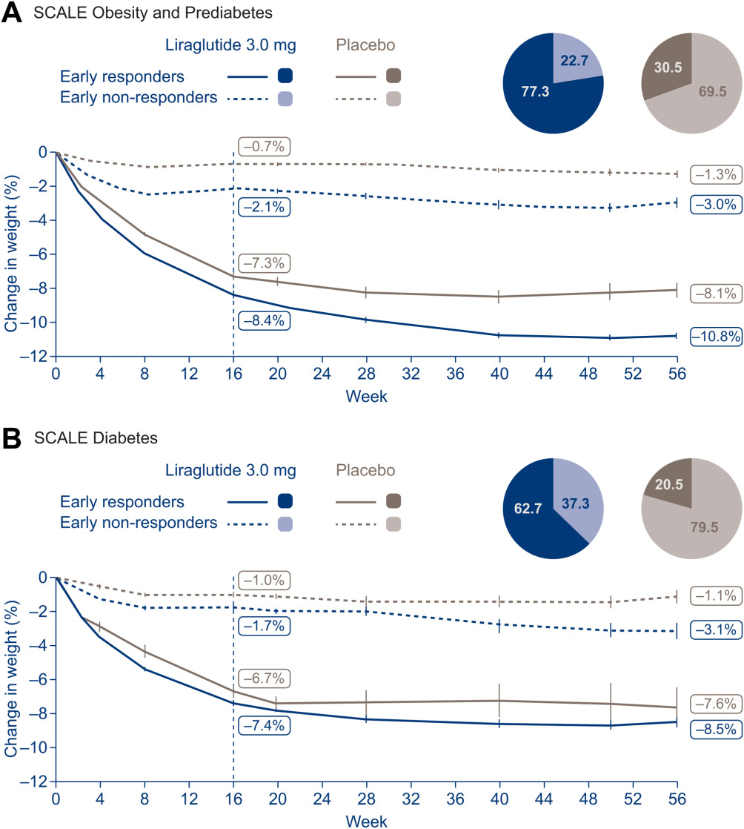
Evidence liraglutide
Vroege responders (≥ 4% gewichtsafname bij 16w follow-up) laten een grotere gemiddelde gewichtsafname zien tegenover de niet vroege responders (10,8% vs. 3,0% zonder DM type 2 en 8,5% vs. 3,1% bij DM type 2) bij 56 weken follow-up.
De helft van de vroege responders bereikte een gewichtsafname van ≥ 10% bij 56 weken follow-up.
Evidence bij obesitas alleen nog op gewichtsreductie

Slide 40
Vergoedingsvoorwaarden liraglutide (Saxenda) bij obesitas
Farmacotherapeutisch kompas:
Indien erkende GLI niet voldoende succesvol is na 1 jaar, voor de behandeling van volwassenen zonder diabetes mellitus type 2 met een extreem verhoogd gewichtsgerelateerd gezondheidsrisico en die (nog) niet in aanmerking komen voor metabole chirurgie: met een BMI ≥35 kg/m² in combinatie met een comorbiditeit (hart- en vaatziekte, slaapapneu en/of artrose) óf met een BMI ≥40 kg/m².
De behandeling dient te worden gestaakt indien na 3 maanden gebruik van de onderhoudsdosering het aanvankelijke gewicht niet met ten minste 5% is afgenomen

Slide 41
In de praktijk
“Chemische maagband”
Timing
Coaching
Evaluatie

Slide 42
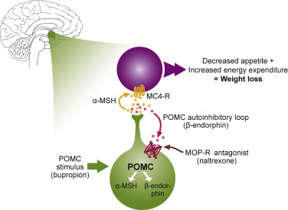
Werkingsmechanisme medicatie bij Obesitas
Naltrexon/bupropion
  Naltrexon is een opioïd-antagonist.
  Bupropion remt de heropname van noradrenaline en dopamine
  Bupropion activeert de POMC-neuronen in de hypothalamus → eetlustremming
  Naltrexon blokkeert de negatieve feedbackloop op de POMC-neuronen. Versterkt effect van bupropion op de POMC-neuronen
  Naltrexon/bupropion verhoogt het energieverbruik
  Levenslang gebruiken

Slide 43
Naltrexon/bupropion
combinatie van μ-opioïdantagonist en noradrenaline- en dopamineheropnameremmer
Belangrijkste bijwerkingen | Relatief frequent: Hoofdpijn. Misselijkheid, braken, obstipatie. Frequent: Angst, slapeloosheid. Duizeligheid, tremor, dysgeusie, lethargie, slaperigheid. Tinnitus, vertigo. Palpitaties, snellere hartslag. Opvliegers, hypertensie. Droge mond, buikpijn. Hyperhidrose, jeuk, alopecia, uitslag. Vermoeidheid, zich zenuwachtig voelen, geïrriteerdheid.
Contra-indicaties | Ongereguleerde hypertensie, manifeste epilepsie of een voorgeschiedenis van convulsies, tumor in het centrale zenuwstelsel, acute onttrekkingfase van alcohol, benzodiazepine of opiaten, afhankelijkheid van chronische opiaten of opiaatagonisten (bv. methadon), (voorgeschiedenis van) bipolaire stoornis, (voorgeschiedenis van) van boulimie of anorexia nervosa, ernstig leverfalen, eindstadium nierfalen.
Effect | BMI bij aanvang: gemiddeld 36,2 kg/m², na 1 jaar: ≥ 5% gewichtsverlies bij 48% van de gebruikers ≥ 10% gewichtsverlies bij 25% van de gebruikers
Orale toediening, 1 tablet per dag, ophogen in 4w naar max. 2dd 2 tabletten Gemiddelde prijs per dag: € 3,84
Notes:
Beloningsysteem hersenen? Ik denk dat dit via het dopaminerge systeem gaat. Uit mijn hoofd is beloning combi nucleus accumbens en deels habenula, maar dat weet ik niet zeker.

Slide 44
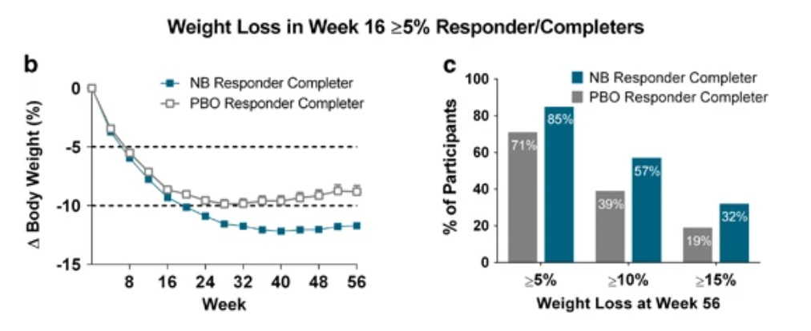
Effect naltrexon/bupropion bij vroege responders
Van de vroege responders (≥ 5% gewichtsafname bij 16w follow-up) bereikte 85% een gewichtsafname van ≥ 5% en 57% een gewichtsafname van ≥ 10% bij 56 weken follow-up
Deze percentages waren respectievelijk 53% en 29% in de gehele analysepopulatie.
De niet-vroege responders bereikten een gemiddelde gewichtsafname van 2,7% bij 56 weken follow-up.

Slide 45
Vergoedingsvoorwaarden bupropion/naltrexon (Mysimba)
Uitsluitend voor de behandeling van volwassenen in combinatie met een door het RIVM erkende gecombineerde leefstijlinterventie (GLI), indien de GLI 1 jaar met voldoende inzet is gevolgd, met
BMI ≥ 30 kg/m2, of BMI 27 kg/m2 tot 30 kg/m2 in combinatie met een co-morbiditeit ((risicofactoren voor) hart- en vaatziekte, diabetes mellitus type 2, slaapapneu en/of artrose).
De behandeling dient te worden gestaakt indien na vier maanden gebruik het aanvankelijke gewicht niet met ten minste 5% is afgenomen.

Slide 46
Actueel
Lijkt erop dat de middelen blijvend moeten worden gebruikt om de effecten vast te houden
Verdere onderzoeken naar lange termijn effecten volgen
Tirzepatide
Verstrekking apotheken NL 2022 aan afslankmedicatie: 16.500 mensen (5x zoveel als 2021)
Kosten 12.3 miljoen euro (versus 1.3 miljoen euro 2021)
Wereldwijd semaglutide tekort

Slide 47
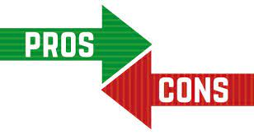
Overwegingen
Doel medicatie is gewichtsafname 5-10%, ‘gezond’ BMI niet haalbaar
Doel is beperking van lange termijn risico’s van obesitas
Levenslang gebruiken medicatie
Altijd combineren met begeleiding naar gedragsverandering door bijv. leefstijlcoach
Emotie eten of eetstoornis wordt niet verholpen → psychosociale begeleiding/eetstoorniskliniek
Oorzaak obesitas óók door omgevingsfactoren
Cave stigmatisering
Notes:
Discussiepunt: Altijd combineren met begeleiding naar gedragsverandering door bijv. leefstijlcoach

Slide 48
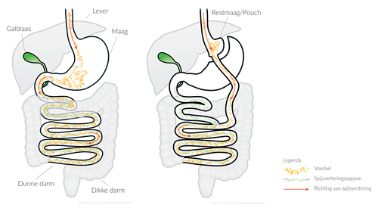
Chirurgie
BMI > 40 kg/m2 of 35-40 kg/m2 met co-morbiditeiten.
Gastric-bypass meest voorkomend in NL. Maag definitief verkleind en deel spijsverteringskanaal omzeild.
Gastric-sleeve: verkleining van de maag (100-150 cc inhoud)

Slide 49
Medicatie na bariatrische chirurgie
Heparines (bij hoog risico-pt ook na ontslag)
PPI’s (tot 1 jr postoperatief; gevoelig voor ulcera!)
Ursodeoxycholzuur (preventie galstenen)
Vitamine/mineralensupplementen (b.v. calc/vit D 3xdaags, ferrofumaraat 400mg), medicatie tegen dumping syndroom.
Liever geen diuretica of medicatie die met veel vocht moeten worden ingenomen
Effecten op farmacokinetiek van geneesmiddelen.
Notes:
Absorptie kan veranderen (pH verhoging, minder vloeistof, korter kanaal), distributie anders. Weinig onderzoek beschikbaar.

Slide 50
Medicatie na bariatrische chirurgie
Concrete adviezen:
DOAC’s veel onduidelijkheid. VKA veiligst, evt. Apixaban meeste evidence.
OAC: theorie minder veilig. Eerste 24 maanden na operatie bij voorkeur vermijden. Voorkeur spiraal.
Antidepressiva: van aantal (oa (es)citalopram, sertraline) aangetoond dat spiegels significant dalen: effectiviteit monitoren! Evt spiegelbepaling.
Antidiabetica: insuline behoefte neemt direct na de operatie enorm af. NB hypo’s!!
Medicatie die maag/darm ulcus kunnen veroorzaken liefst vermijden: cortico’s, NSAID’s, salicylzuur, clopidogrel. Onvermijdelijk (kortdurend) gebruik: PPI toevoegen.

Slide 51
Take home messages
Doel behandeling is gewichtsafname 5-10%, ‘gezond’ BMI niet haalbaar
Cave stigmatisering, psychosociale begeleiding
Checkoorzakenovergewicht.nl
Behandelovergewicht.nl
Notes:
Dit veranderen naar afspraken met bijv wat voorstellen

Slide 52
Afspraken
Hoe zorgen we ervoor dat de contra indicatie bij apotheek bekend is? (b.v.: noteren op recept?)
bij start GLI traject afspraak bij apotheek voor screening geneesmiddelen (GLI-M protocol). Daarna terugkoppeling/afstemming met huisarts.
Evt. declareren als medicatiebeoordeling

Slide 53



Vragen?
Honger naar meer?

